Slide 1
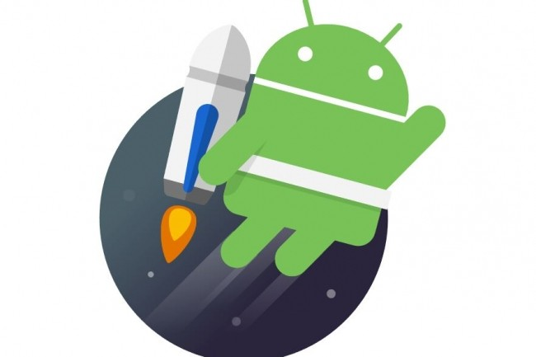
PROJET 7 : Trouvez un restaurant pour déjeuner avec vos collègues
J.EL GHIYATI à Openclassrooms

Slide 2
01
02
Sommaire
03
04
Contexte et état des lieux.
Travail à faire
Démonstration

Slide 3
Contexte et état des lieux
L’application Go4Lunch est une application collaborative utilisée par tous les employés de notre client.
Go4Lunch permet de rechercher un restaurant dans les environs, puis de sélectionner celui de son choix en en faisant part à ses collègues.
Il est possible également de consulter les restaurants sélectionnés par les collègues afin de se joindre à eux.
Un peu avant l’heure du déjeuner, l’application notifie les différents employés pour les inviter à rejoindre leurs collègues.
L’accès à Go4Lunch est restreint : il est impératif de se connecter avec un compte Google ou Facebook.
Go4Lunch se repose sur le back-end Firebase de Google.
Go4Lunch est à développer from scratch .
Mock-up de Todoc

Slide 4
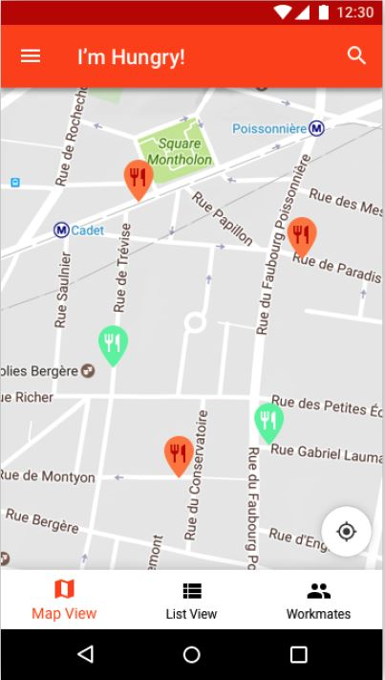
Travail à faire
Go4Luch est composée de trois vues principales, accessibles grâce à trois boutons situés en bas de l’écran :
Vue des restaurants sous forme de carte
Vue des restaurants sous forme de liste : Lorsque l’utilisateur clique sur
un restaurant (depuis la carte ou depuis la liste), un nouvel écran apparaît pour afficher le détail de ce restaurant.
Vue des collègues sous forme de liste
L’application à un bouton de menu qui se situe en haut à gauche , En cliquant dessus, un menu latéral s’affiche.
Go4Luch comporte également une fonctionnalité de recherche sur chaque vue.
Un message de notification devra être automatiquement envoyé à tous les utilisateurs qui ont sélectionné un restaurant dans l'application.
Fonctionnalité complémentaire: d'authentification via Twitter

Slide 5
Démonstration

